Slide 1
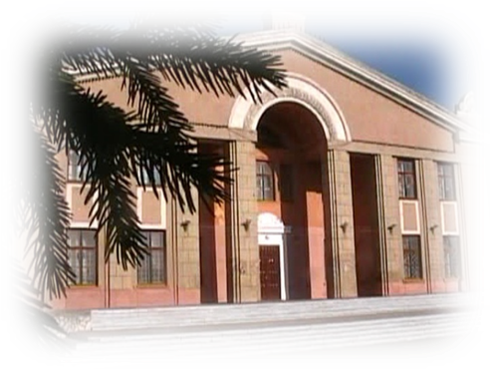
«Влияние педагога дополнительного образования на формирование личности ребенка»
Социальный педагог
МАУДО «ЦРТДЮ «Радость» г. Орска»
С. А. Андреянова

Slide 2
Дополнительное образование - это процесс обучения, воспитания и развития, направленный на удовлетворение интересов и потребностей детей, основанный на вариативности и постоянном обновлении содержания.
Дополнительное образование детей - составная часть общего образования, позволяющая обучающемуся приобрести устойчивую потребность в познании и творчестве, максимально реализовать себя, самоопределиться профессионально и личностно.
Воспитательное воздействие дополнительного образования очень велико. Участие в коллективах по интересам позволяет каждому ребенку найти себе занятие по душе, которое соответствует его природным наклонностям, добиться успеха в творческой деятельности и на этой основе повысить свою самооценку, самовыразиться, самоутвердиться в коллективе сверстников, повысить свой статус в глазах педагогов, родителей, ближайшего окружения.

Slide 3
Направления дополнительного образования
научно-техническое
эколого-биологическое
естественнонаучное
социально-гуманитарное
художественно-эстетическое
физкультурно-спортивное
туристско-краеведческое
военно-патриотическое
культурологическое

Slide 4
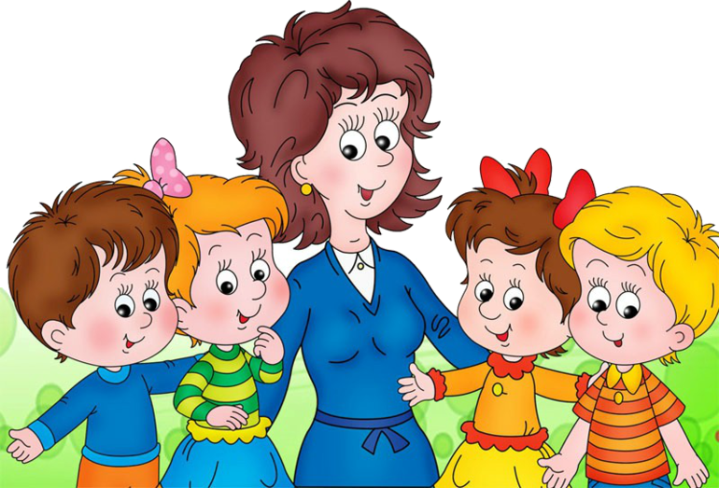
Процесс воспитания - это созидание и поддержание условий для самовоспитания, саморазвития, самореализации личности ребенка.

Slide 5
Воспитание мотивированной, инициативной, самостоятельной личности, ориентированной на построение и реализацию продуктивных стратегий своего жизненного и профессионального путей.

Slide 6
Самореализация
Социализация
Интеграционная
Профориетационная
Рекреационная
Компенсационная
Креативная
Воспитательная
Образовательная
Функции педагога ДО

Slide 7
Педагогические способности педагога ДО

Slide 8
Психолого-педагогические умения
Профессионально-личностные качества
Методические умения
Коммуникативно-организаторские умения
Исследовательские умения
Инновационные умения
Профессиограмма
педагога

Slide 9
Личность – это человек, свободно и ответственно определяющий свое отношение к миру, к людям, к самому себе.

Slide 10
Социально значимые черты ПДО, как личности
профессионализм
компетентность
продуктивность
социально направленные личностные качества

Slide 11
СПАСИБО ЗА ВНИМАНИЕ!

